Slide 1
ارائه­ی یک الگوریتم ترکیبی کلونی مورچه و کلونی زنبورعسل برای حل مسئله­ی بهینه­سازی قرارگیری ماشین ­های مجازی در مراکز داده­ی ابر
نگارنده: الهام قاسمی پور
استاد راهنما: جناب آقای دکتر روستایی

Slide 2

فهرست
مقدمه
تعریف مسئله
اهمیت و ضرورت تحقیق
مبانی نظری
جمع آوری داده ها
مدل پیشنهادی
نتایج بدست آمده
نتیجه گیری
جمع آوری داده ها

Slide 3

مقدمه
رشد روزافزون اینترنت و درخواست‌ها و نیاز به محاسبات در سیستم‌های قوی
رایانش ابري به‌عنوان یک فنّاوری پرطرفدار در اینترنت
زیرساخت به‌عنوان سرویس
بستر به‌عنوان سرویس
و نرم‌افزار به‌عنوان سرویس
افزایش درخواست برای سرویس های ابری
تعدد تعداد مراکز داده
صفحه 1 از 17

Slide 4
مقدمه (ادامه)
توسعه فناوری مجازی سازی
قرار دادن ماشین‌های مجازی مختلف بر روی یک سرور فیزیکی
قرارگیری ماشین مجازی
مهاجرت ماشین مجازی
استفاده از این روش ها در اکثر مراکز داده
افزایش راندمان
صفحه 2 از 17

Slide 5
قرار دادن ماشین های مجازی
رایانش ابری مجموعه ای از فراهم آورندگان سرویس است
هر فراهم آورنده ی سرویس دارای یک دیتاسنتر است
یک دیتا سنتر از مجموعه ای از سرور یا میزبان تشکیل شده است
در هر سرور تعدادی ماشین مجازی قرار میگیرد
مسئله قرار گیری ماشین
جای دادن ماشین های مجازی در سرورها به منظور کاهش از دست رفت منابع، کاهش هزینه و یا کاهش مصرف انرژی است
صفحه 3 از 17

Slide 6
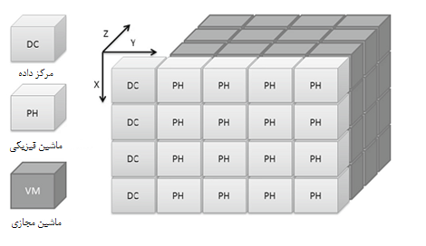
تعریف مسئله
صفحه 5 از 17

Slide 7
تعریف مسئله
قرار دادن ماشین های مجازی در سرورها بطوری که
از دست رفت منابع به حداقل برسد و در نتیجه
هزینه ها کاهش پیدا کرده
مصرف انرژی کاهش پیدا کند
نحوه نمایش جواب
تابع هدف: از دست رفت منابع
صفحه 5 از 17

Slide 8

اهمیت و ضرورت تحقیق
استفاده بهتر از منابع
بیشینه کردن سودآوری و کم کردن هزینه ها
مدیریت هزینه انرژی
مشکلات ناشی از مصرف انرژی بالا
هزینه بسیار بالای انرژی
بالارفتن گازهای گل خانه ای
صفحه 6 از 17

Slide 9

مبانی نظری
رایانش ابری
مراکز داده
الگوریتم های فراابتکاری
الگوریتم زنبور عسل
الگوریتم کلونی مورچگان
صفحه 7 از 17

Slide 10
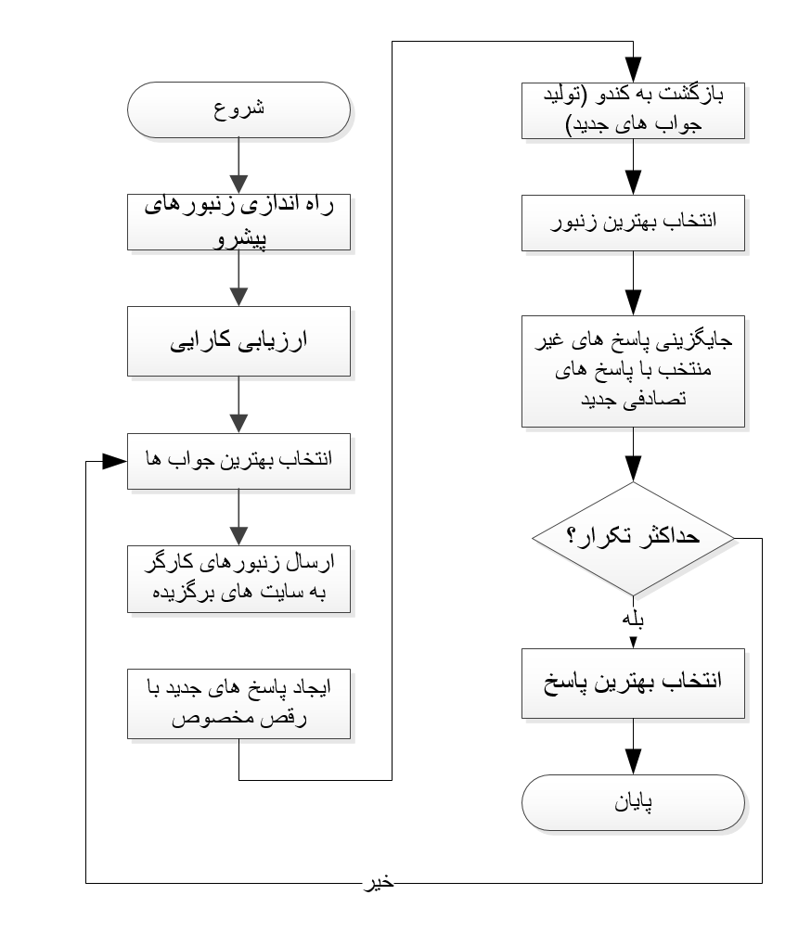
الگوریتم زنبور عسل
صفحه 8 از 17

Slide 11
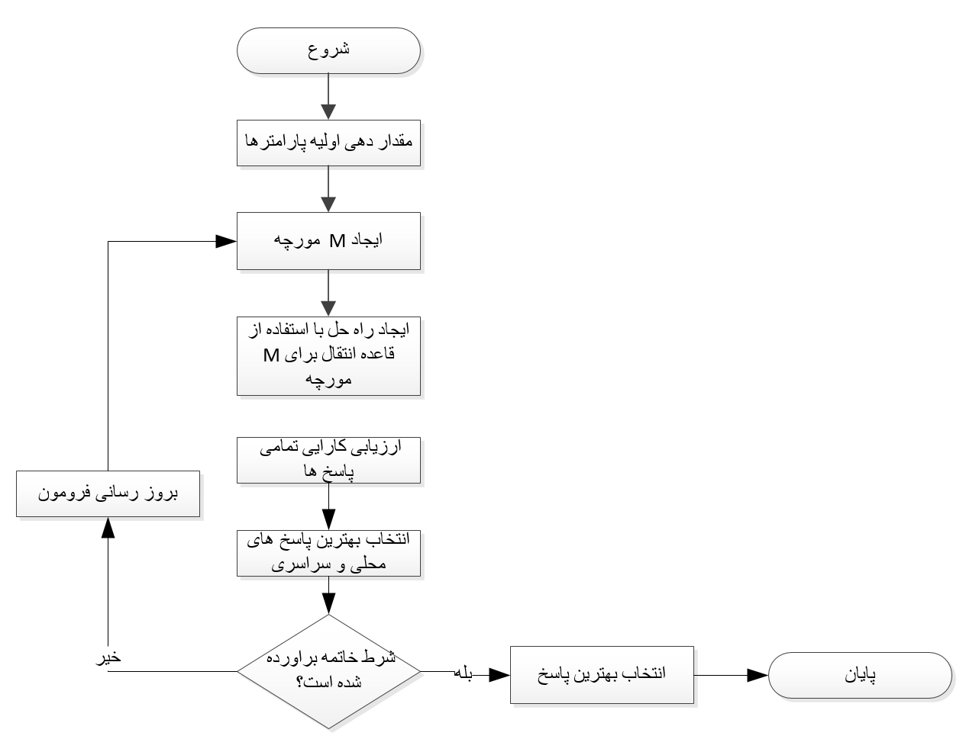
الگوریتم مورچگان
صفحه 9 از 17

Slide 12
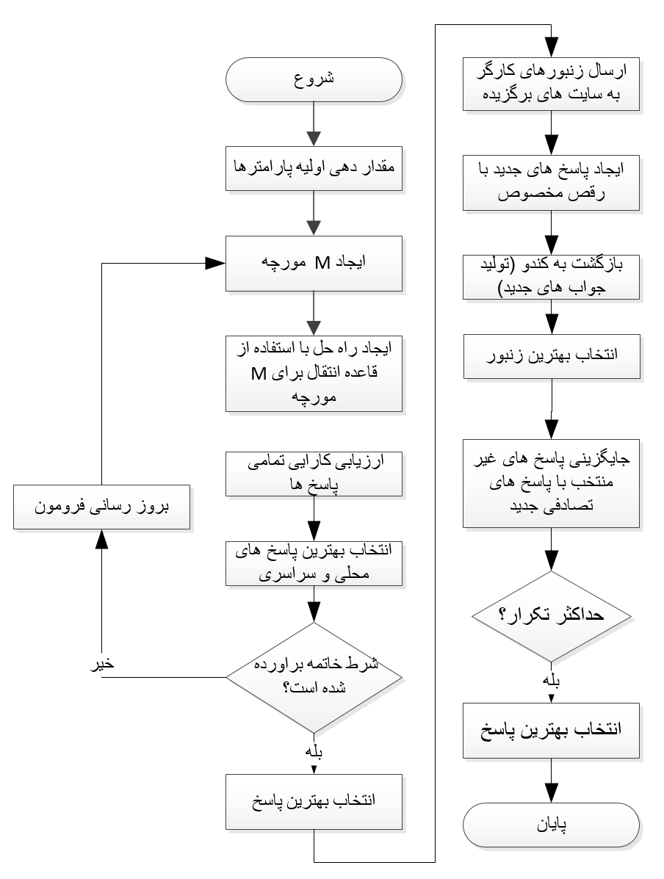
روش پیشنهادی
صفحه 10 از 17

Slide 13
جمع آوری داده ها
نحوه­ی ثبت درخواست کاربران برای ماشین­های مجازی
انواع ماشین­های مجازی در دسترس
نام نمونه | تعداد پردازنده (هسته) | مقدار رم (گیگابایت)
D1 | 1 | 3.5
D2 | 2 | 7
D3 | 4 | 14
D4 | 8 | 28
D11 | 2 | 14
D12 | 4 | 28
D13 | 8 | 56
D14 | 16 | 112
صفحه 11 از 17

Slide 14

اجرای روش
شبیه سازی در محیط متلب
مقایسه با روش های
کلونی زنبور عسل
بهینه سازی مبتنی بر جغرافیای زیستی
ژنتیک
کلونی مورچگان
معیارهای مقایسه
از دست رفت منابع
تعداد سرورهای روشن
زمان تولید پاسخ
صفحه 12 از 17

Slide 15
نتایج
 | از دست رفت منابع |  |  | تعداد سروهای روشن |  |  | میانگین زمان
 | بهترین | متوسط | بدترین | بهترین | متوسط | بدترین
GA | 1.2344 | 1.9808 | 2.6908 | 6 | 6.6 | 8 | 1.7188
BBO | 1.6114 | 2.16523 | 3.4791 | 7 | 8.1 | 10 | 0.7188
ANT | 1.1736 | 2.03357 | 3.0536 | 6 | 7.2 | 8 | 4.7969
BA | 1.3514 | 2.09181 | 3.4563 | 4 | 6.4 | 9 | 2.6875
Hybrid | 1.2792 | 1.72276 | 2.2887 | 4 | 5.7 | 7 | 1.5625
صفحه 13 از 17

Slide 16
نتایج (ادامه)
از دست رفت منابع
صفحه 14 از 17

Slide 17
نتایج (ادامه)
تعداد سرورهای روشن
صفحه 15 از 17

Slide 18
نتایج (ادامه)
زمان اجرا
صفحه 16 از 17

Slide 19

نتیجه گیری
بهبود کارایی قرار گیری ماشین های مجازی در مراکز داده از نظر
میزان از دست رفت منابع
کاهش تعداد سرورهای روشن
تسریع دریافت نتایج، به واسطه ی سرعت عمل مناسب الگوریتم ترکیبی
ترکیب الگوریتم های زنبور عسل و مورچگان برای مسئله مهاجرت ماشین مجازی کارایی مناسبی داشته است
صفحه 17 از 17

Slide 20

با تشکر از اساتید گرامی و حضار محترم

